Slide 1
ГБОУ гимназия № 205
Фрунзенского района Санкт-Петербурга
Литературный багаж
2017

Slide 2
В Санкт-Петербурге реализуют проект школьно-музейного партнерства «Литературный багаж»,
который включает в себя:
- изучение выбранного учителем и учениками литературного текста с помощью музейных занятий и образовательных путешествий;
- «медленное чтение» выбранного текста;
- создание собственной предметной коллекции, посвященной выбранному тексту, и представление этой коллекции на крупных культурных и образовательных мероприятиях (выставки в музеях-участниках проекта, Ночь музеев, Санкт-Петербургский книжный салон, День Достоевского, Петербургский Культурный и Образовательный форумы и др.).

Slide 4
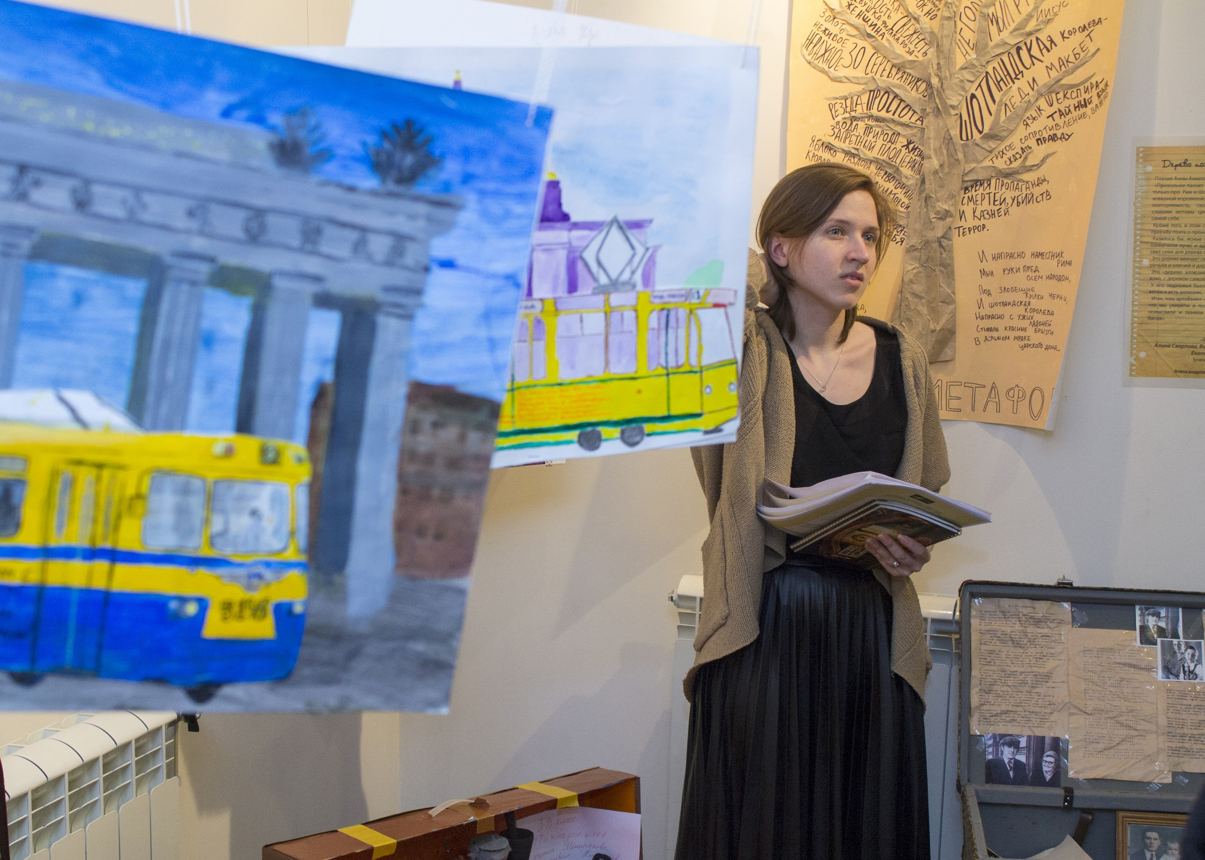

Slide 5
Руководитель проекта учитель русского языка и литературы
Носова Елена Павловна.
Участники проекта, 10 учащихся 8 А класса.

Slide 6
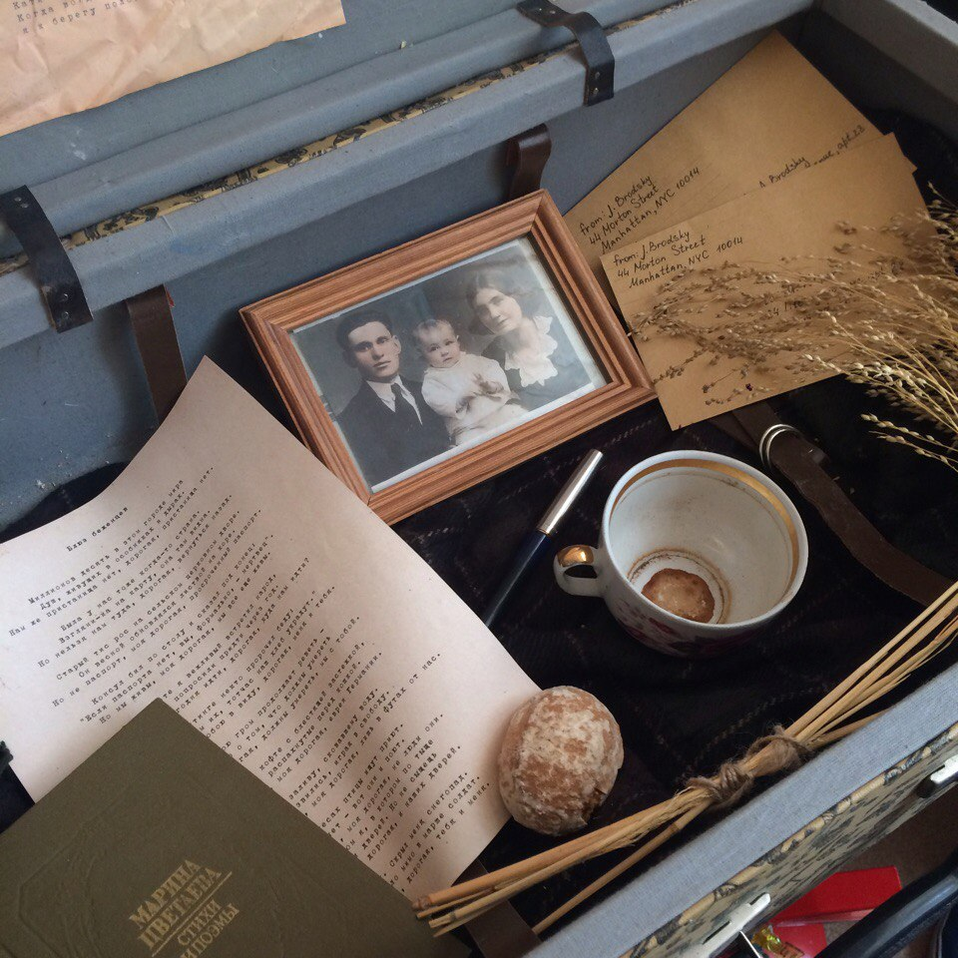

Slide 7
Я сижу у окна, вспоминаю юность…
Навсегда покидая дом, страну или город, мы вольно или невольно забираем его собой – по кусочкам, по частичкам воспоминаний. В этом багаже мы собрали вещи и мгновения, которые Иосиф Бродский увозит с собой, уезжая из Ленинграда – города, где он родился и вырос, встретил признаний и познал несчастья.
Перед вами чемодан воспоминаний.
В нем собраны стихотворения И. Бродского, посвященные теме изгнанничества и теме родины, фотографии мест, связанных с поэтом, фотографии улиц, о которых он писал и, конечно, «телесные» воспоминания, вещи, которые возникают в его стихотворениях как символы России, родины, дома – старая чашка, колосья, чайная ложка, черствый пряник, томики и стихи любимых поэтов.

Slide 8
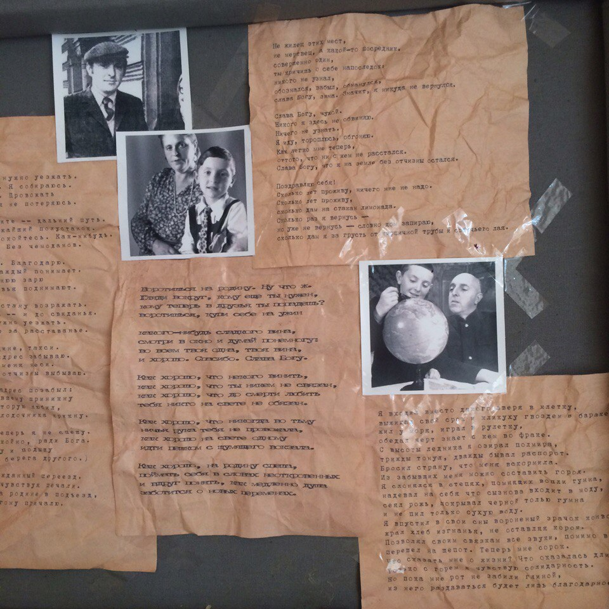

Slide 9
